Slide 1
Basic Life Support u dětí, Paediatric Advanced Life Support, Newborn Life Support Intenzivní ošetřovatelská péče v pediatrii
MUDr. Václav Vafek

Slide 2
Osnova
Úvod, etiologie zástavy oběhu u dětí
Základní resuscitace u dětí
Rozšířená resuscitace u dětí
Resuscitace novorozence

Slide 3
Používané termíny
BLS – Basic Life Support
ALS – Advanced Life Support
BMV – Bag-mask ventilation
AED – Automatický externí defibrilátor
NZO – Náhlá zástava oběhu
RR – Respiratory rate
ROSC – Return of Spontaneous Circulation

Slide 4
Jaké máme zdroje?
vycházíme z doporučených postupů Evropské resuscitační rady (ERC)
poslední vydání 2021
volně ke stažení: www.erc.edu
nebo na webu České resuscitační rady
www.resuscitace.cz

Slide 5
EPALS – European Paediatric Advanced Life Support
certifikovaný kurz ERC
zaměřený na identifikaci kriticky nemocného dítěte a včasnou intervenci tak, aby nedošlo až k srdeční zástavě
pravidelné přeškolování, součást kontinuálního celoživotního vzdělávání
standardizace iniciálního přístupu založeného na prioritách a samotné léčby

Slide 6
Etiologie srdeční zástavy u dětí
PRIMÁRNÍ
u dětí méně často
způsobena primárním srdečním onemocněním
většinou náhlý, nepředvídatelný nástup
často vstupně defibrilovatelný rytmus
SEKUNDÁRNÍ
u dětí významně častější
NZO důsledkem tkáňové hypoxie
ta je způsobena respiračním selháním s nedostatečnou oxygenací, těžkou hypoperfuzí při šokovém stavu nebo jejich kombinací
často vstupně nedefibrilovatelný rytmus
Notes:
Tkáňová hypoxie může být způsobena respiračním selhání s nedostatečnou oxygenací nebo závažnou hypoperfuzí při oběhovém selhání. V úvodu tělo aktivuje adaptivní fyziologické odpovědi, které mají ochránit srdce a mozek před hypoxií a kompenzovat respirační nebo oběhové selhání. S progresí selhání nebo zranění však tělo již není schopné tyto odpovědi udržet. To představuje dekompenzaci fyziologického stavu, ať již respiračního nebo oběhového v závislosti na vyvolávající příčině; přičemž oba druhy selhání mohou být přítomny také současně. Respirační a cirkulační selhání se kombinují, jak se stav dítěte zhoršuje, což vede ke kardiorespiračnímu selhání a následně ke kardiorespirační zástavě. Terminální rytmus bude často nedefibrilovatelný: bradykardie - bezpulzová elektrická aktivita [PEA] nebo asystolie.

Slide 7
Výsledky resuscitace sekundární zástavy oběhu u dětí jsou obecně velmi špatné.
V péči o kriticky nemocné dítě je absolutně zásadní takové dítě časně identifikovat a časně provést intervence zabraňující dalšímu zhoršení stavu, případně NZO.

Slide 8
Děti jsou odlišné

Slide 9
Děti jsou odlišné
Není bezpodmínečně nutné si vše pamatovat, ale vědět, kde potřebné informace kdykoliv najdu.

Slide 10
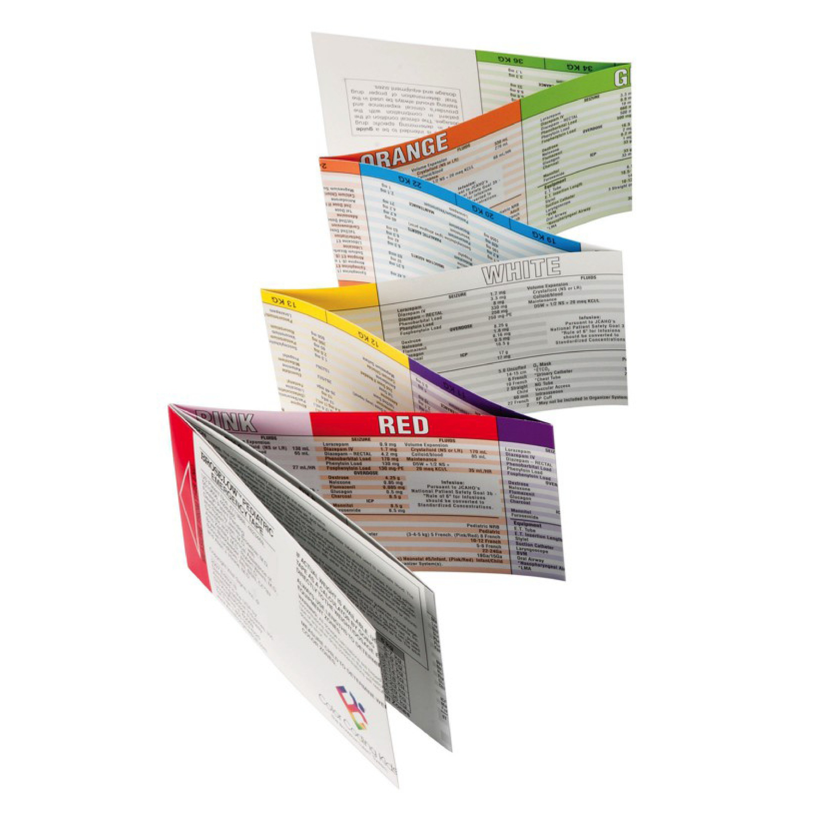
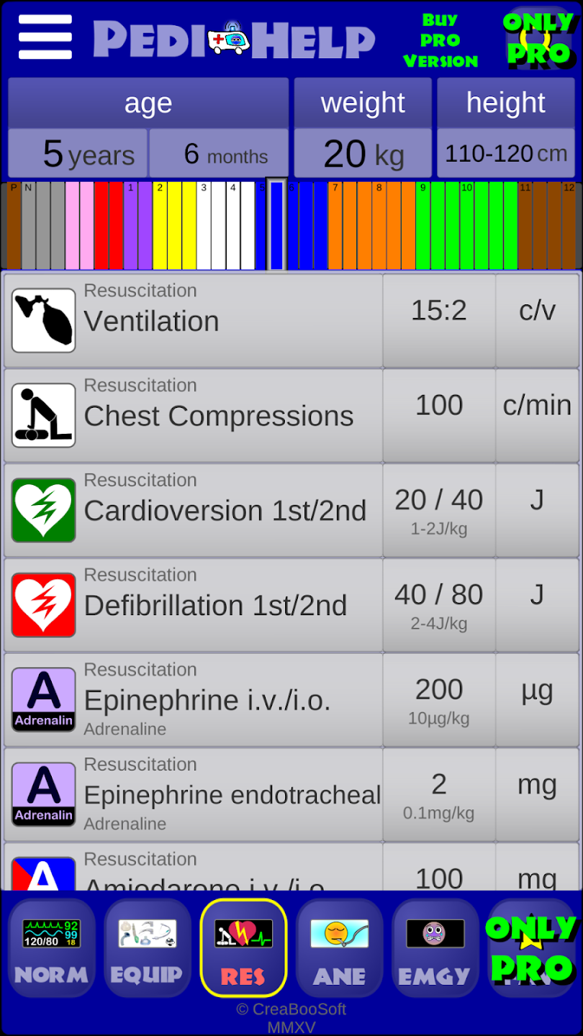
Pomůcky

Slide 11
Pokud máme čas na přípravu (avizovaný příjem od ZZS, kriticky nemocného dítěte/ dítě s NZO)

Slide 12
Pediatrický řetězec přežití

Slide 13
První krok
Identifikace kriticky nemocného dítěte – lekce Přístup ke kriticky nemocnému dítěti
Iniciální krok je vždy „Quick look“ = prvotní zhodnocení dítěte, 3B
Breathing – dýchá normálně?
Behaviour – chová se normálně?
Body colour – má normální barvu kůže?
Pokud ne → může jít o kriticky nemocné dítě, okamžitě vyšetřím a zhodnotím životní funkce pacienta (ABCDE)
Notes:
velmi rychlé zhodnocení, 5 – 10 sec

Slide 14
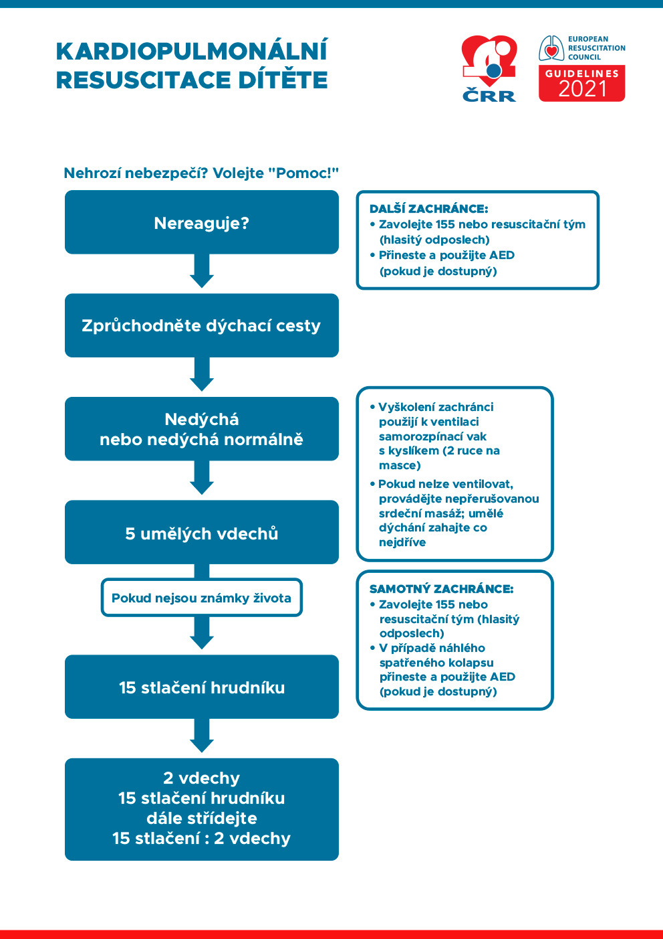
Základní první pomoc u dětí
Iniciální kroky:
Quick look – BBB
Je situace bezpečná?
Oslovím dítě. Pokud nereaguje →
Mírný algický podnět. Pokud nereaguje →
Volám o pomoc
Zprůchodním DC
Zahajuji KPR 5 vdechy

Slide 15
Základní první pomoc u dětí
Další osoba/y na místě:
volá 155, v nemocnici resuscitační tým
pomáhají s KPR
přináší AED, v nemocnici defibrilátor

Slide 16
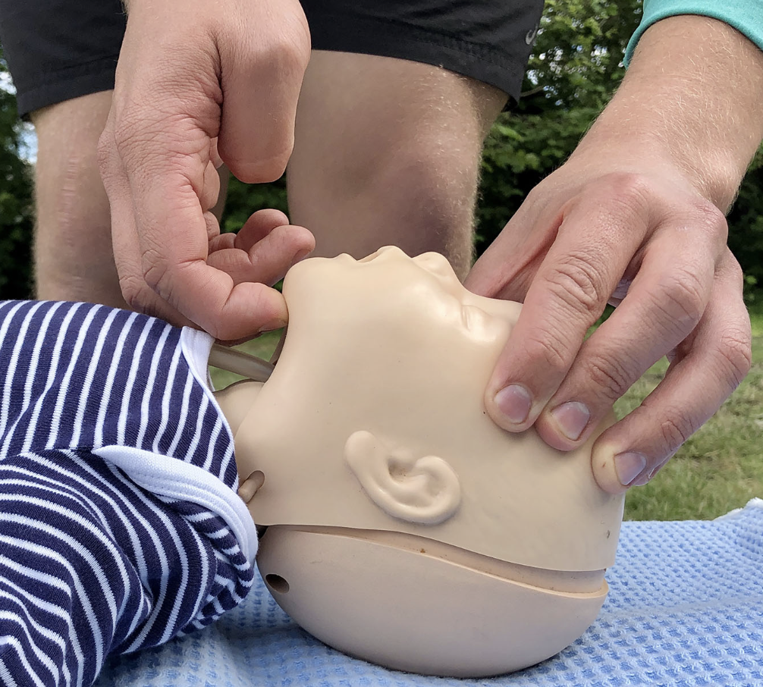
Základní první pomoc u dětí
Zprůchodnění dýchacích cest a 10 vteřin
kontrola dýchání :
Děti do 1 roku
– neutrální poloha
Notes:
Jak správně provádět umělé vdechy u kojence?
zprůchodni DC (neutrální poloha hlavy, zásadní je zvednutí brady!)
nadechni se, obemkni svými rty nos i ústa dítěte, pokud se takový postup nedaří (větší kojenec), postupuj jako u dospělého – ucpi nos a těsně obemkni ústa postiženého svými rty
vdechuj rovnoměrně po dobu asi 1 sekundy, hrudník by se měl viditelně zvedat
udržuj neutrální polohu hlavy, mezi jednotlivými vdechy oddal ústa od pacienta, můžeš sledovat pokles hrudníku při výdechu (zhruba 1 sekundu)
nadechni se a tento postup opakuj 5x, resp. 2x při střídání umělých vdechů s kompresemi

Slide 17
Základní první pomoc u dětí
Zprůchodnění dýchacích cest a 10 vteřin
kontrola dýchání :
Děti nad 1 rok
– mírný záklon hlavy

Slide 18
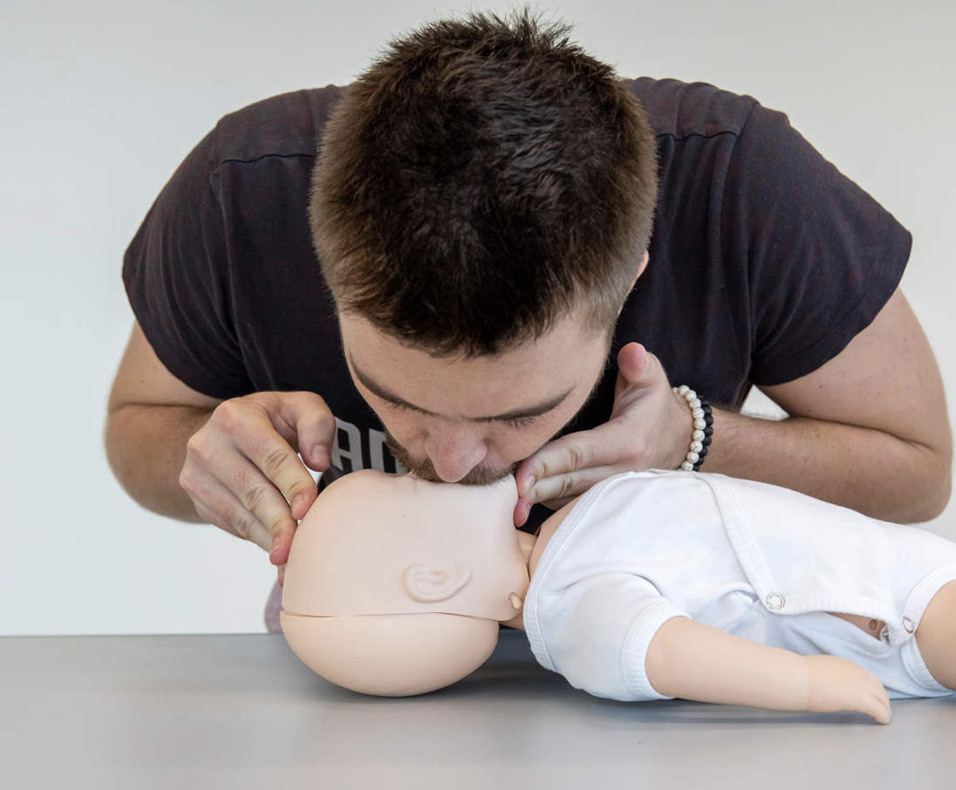
Základní první pomoc u dětí
Pokud dítě nedýchá nebo nedýchá normálně
5 pokusů o umělý vdech - z úst do úst

Slide 19
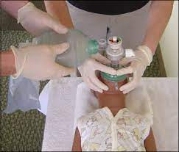
Základní první pomoc u dětí
Pokud dítě nedýchá nebo nedýchá normálně
5 pokusů o umělý vdech
v nemocnici využijeme samorozpínací vak,
vždy napojit O₂
doporučena je
metoda dvou rukou

Slide 20
Základní první pomoc u dětí
Po 5 pokusech o vdech kontrolujeme
přítomnost známek života (pohyb, změna barvy)
Pokud nejsou přítomny – zahajujeme komprese
hrudníku.
Střídejte komprese a umělé vdechy
v poměru 15:2.

Slide 21
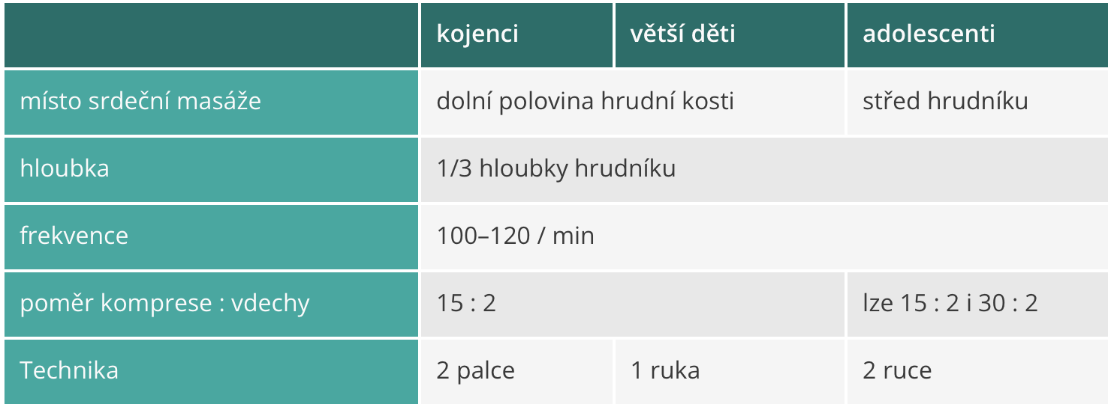
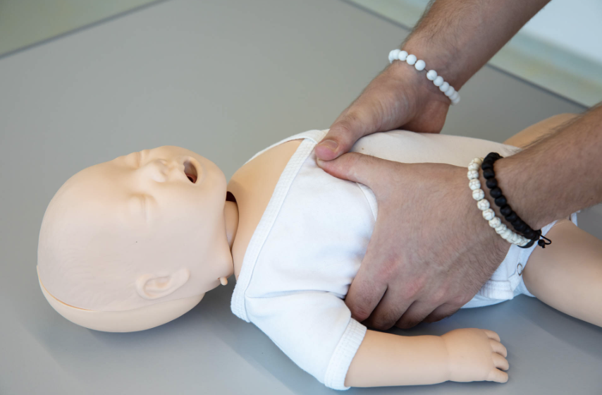
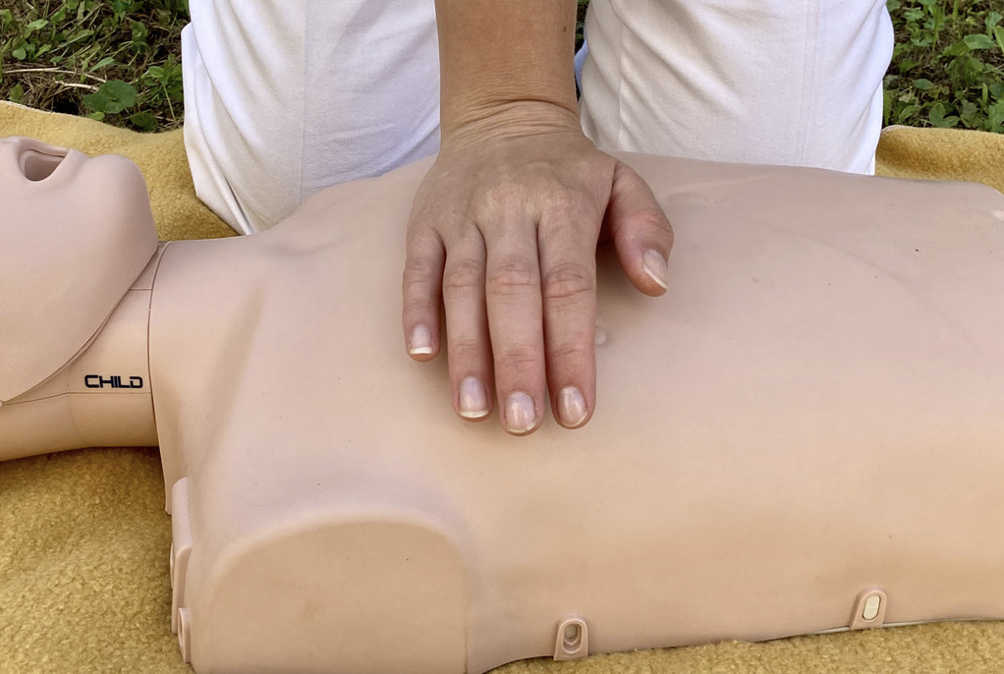
Základní první pomoc u dětí

Slide 22
Základní první pomoc u dětí
Po 5 pokusech o vdech kontrolujeme
přítomnost známek života (pohyb, změna barvy)
Pokud nejsou přítomny – zahajujeme komprese
hrudníku.
Střídejte komprese a umělé vdechy
v poměru 15:2.

Slide 23
Rozšířená první pomoc u dětí
Co je navíc oproti základní první pomoci?
vstup do cévního řečiště
léky
EKG vyšetření
defibrilace
zajištění DC, eventuelně umělá plicní ventilace
rozvaha nad možnou příčinou zástavy a její léčba – 4H 4T

Slide 24
Quick look – BBB - pozitivní
→ může jít o kriticky nemocné dítě
Je situace bezpečná? - ano
Reaguje dítě na oslovení/algický podnět? - ne
Volám o pomoc.
Po zprůchodnění DC nedýchá/nedýchá normálně.
Nemá hmatný puls na karotidě
→ Zahajujeme KPR 5 iniciálními vdechy

Slide 25
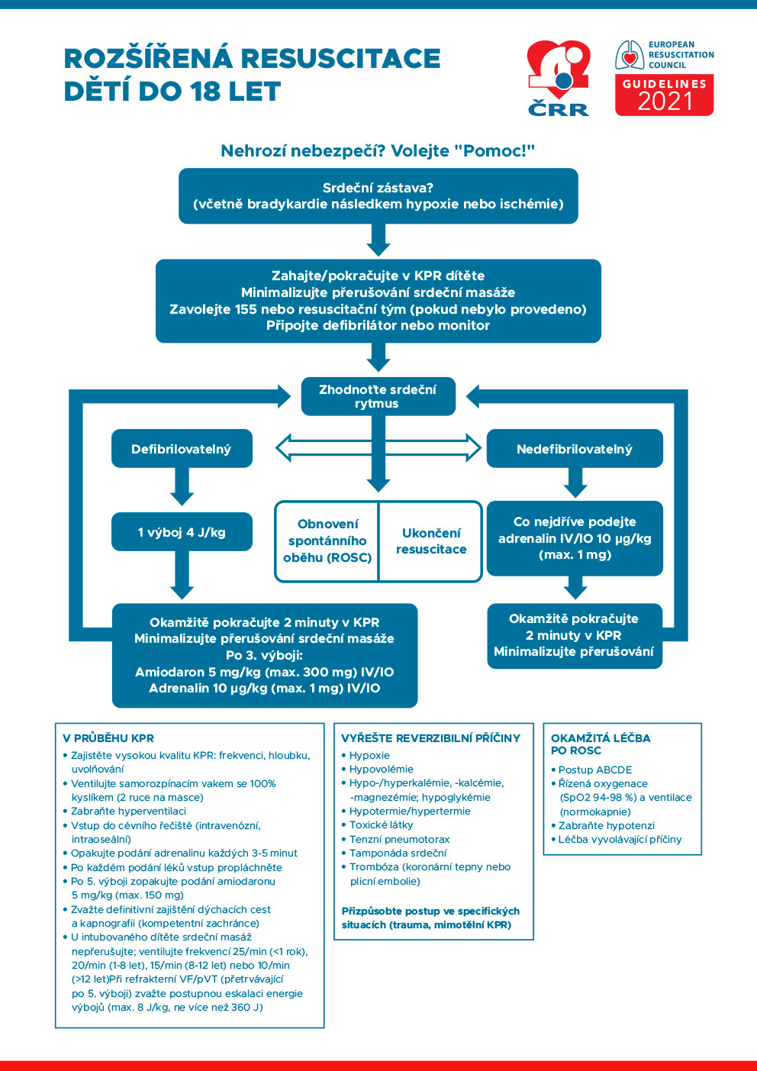

Slide 26
Zhodnocení iniciálního rytmu - NEDEFIBRILOVATELNÝ
Asystolie
Bezpulzová elektrická aktivita - PEA
Závažná bradykardie (<60/min, bez známek života, nehmatný centrální puls)
Notes:
Závažná bradykardie (<60/min, bez známek života, nehmatný centrální puls) i přes kvalitní oxygenaci a ventilaci

Slide 27
Zhodnocení iniciálního rytmu- DEFIBRILOVATELNÝ
Fibrilace komor
bezpulzová komorová tachykardie (pVT)
během kontroly rytmu vždy hmatáme centrální pulz

Slide 28
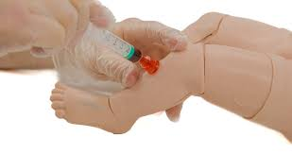
Vstup do cévního řečiště
pokud nemá dítě již zavedený spolehlivý vstup, máme v emergentní situaci pouze dvě možnosti: zavedení periferního žilního katetru nebo intraoseálního vstupu
dle ERC může být intraoseální vstup první volbou v případě dekompenzovaného šoku nebo NZO
zavedení i.v. vstupu může být během NZO extrémně obtížné
více v lekci
Zajištění i.v. vstupu

Slide 29
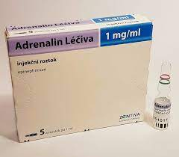
Léky
Adrenalin – 10 mcg/kg á 3 – 5 min
v 1 ampulce 1 mg = 1 ml (1:1000)
ředění 1:10000 – 1 ml Adrenalinu + 9 ml FR
poté 10 mcg / kg = 0.1 ml / 1 kg váhy dítěte
Amiodaron – 5 mg/kg po 3. neúspěšném výboji
v 1 ampulce 150 mg = 3 ml
ředění do 5% Glc
vše spláchnout bolusem –10 ml FR

Slide 30
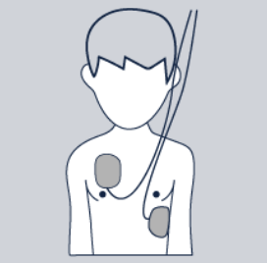
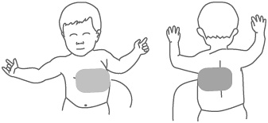
Defibrilace – 4 J / kg
Dbejte na zásady bezpečné defibrilace!
Preferovány samolepící defibrilační elektrody
snižují čas přerušení kompresí, zvyšují bezpečnost
K dispozici i dětská velikost elektrod,
ideální pro děti < 10 kg
dle velikosti dostupných elektrod a velikosti dítěte – anterolaterální nebo předozadní poloha elektrod
5. neúspěšný výboj – zvýšit na 8 J / kg
Notes:
klasická anterolaterální pozice elektrod

Slide 31
Zajištění dýchacích cest
prioritní je oxygenace (s FiO₂ 1.0) a ventilace jakýmkoliv způsobem, který bezpečně ovládáme
iniciálně vždy začínáme ventilovat pomocí samorozpínacího vaku (metoda dvou rukou)
pokud je ventilace samorozpínacím vakem obtížná – použijte LM
orotracheální intubaci by měla provádět pouze kompetentní osoba
děti nad 3 kg intubujte vždy kanylou s obturační manžetou (microCuff)
po intubaci nebo zavedení LM je doporučeno rutinní použítí monitorace EtCO₂

Slide 32
NEDEFIBRILOVATELNÝ RYTMUS
prioritou jsou kvalitní komprese hrudníku, oxygenace a ventilace
další prioritou je okamžité zavedení i.v./i.o. vstupu a podání adrenalinu
dle možností identifikovat a eventuelně vyřešit reverzibilní příčiny zástavy oběhu
Notes:
otázka: jaké rytmy to jsou ?

Slide 33
DEFIBRILOVATELNÝ RYTMUS
kvalitní komprese hrudníku, oxygenace a ventilace
další prioritou je časná defibrilace
přidat algo
Notes:
otázka: jaké rytmy to jsou ?

Slide 34
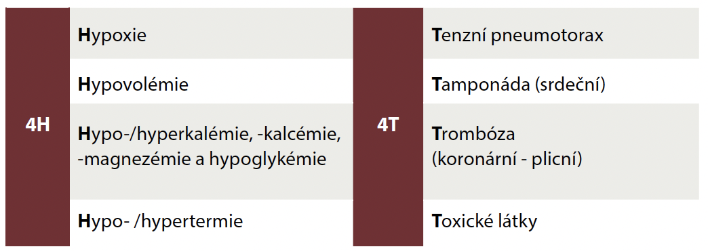
Reverzibilní příčiny zástavy oběhu
pokud máme zajištěny prioritní složky KPR (kvalitní komprese, oxygenace a ventilace, vstup do cévního řečiště), snažíme se zjistit příčinu zástavy oběhu a provést případnou intervenci
zvažte aktivace eCPR protokolu
Notes:
zdůraznit hypoglykemii u dětí
dle dostupných prostředků (ultrazvuk, point-of-care odběry)

Slide 35
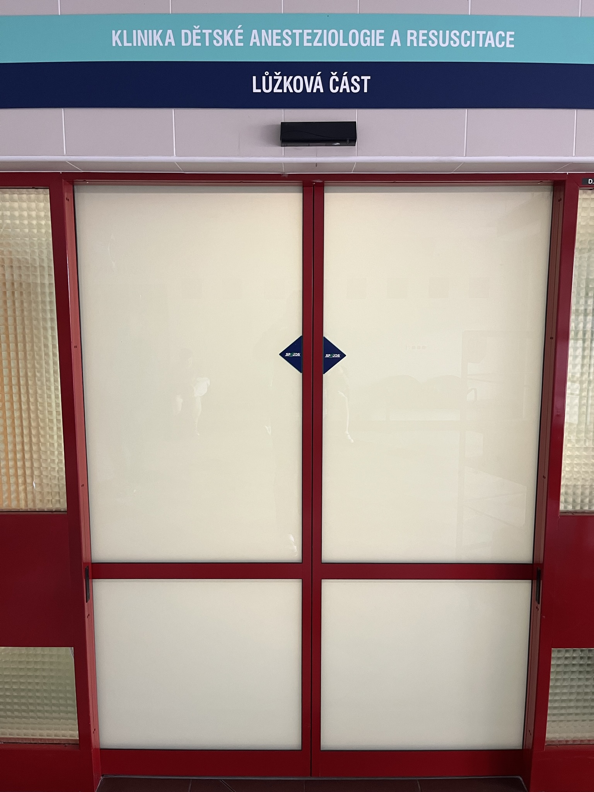
Poresuscitační péče
intenzivní péče - dětské ARO / specializovaná dětská JIP
snažíme se o dosažení:
normoxemie, normokapnie – monitorace pCO₂
normotenze – invazivní monitorace tlaku
normoglykémie
cílená regulace teploty k normotermii (37.0 °C), prevence hypotermie!

Slide 36
Resuscitace novorozence Newborn Life Support – NLS
resuscitace bezprostředně po porodu u novorozence bez dokončené poporodní adaptace
podkladem je nejčastěji perinatální asfyxie plodu
nutné změny spojené s přechodem do extrauterinního prostředí - aerace plic + přestavba fetálního oběhu
hranice viability plodu 24+0 g.t.
naprostá většina novorozenců (asi 90 %) nepotřebuje pomoc, extenzivní resuscitaci potřebuje pouze asi 1 %

Slide 37
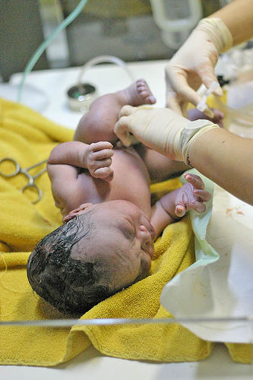
První kroky resuscitace novorozence
připravte tým, vybavení, prostředí (teplota)
v době porodu – zapnout stopky, zaznamenat čas
dítě osušte, zabalte do teplých plen, stimulujte (třením)
poté zhodnoťte: barvu, tonus, dýchání, srdeční frekvenci
pokud má dítě dobrý svalový tonus, dýchá bez obtíží a má TF > 100 / min – předejte matce (zdroj tepla)
pokud nedýchá/nedýchá normálně → přesunout na vyhřívané resuscitační lůžko, zprůchodněte DC, podejte 5 inflačních vdechů

Slide 38
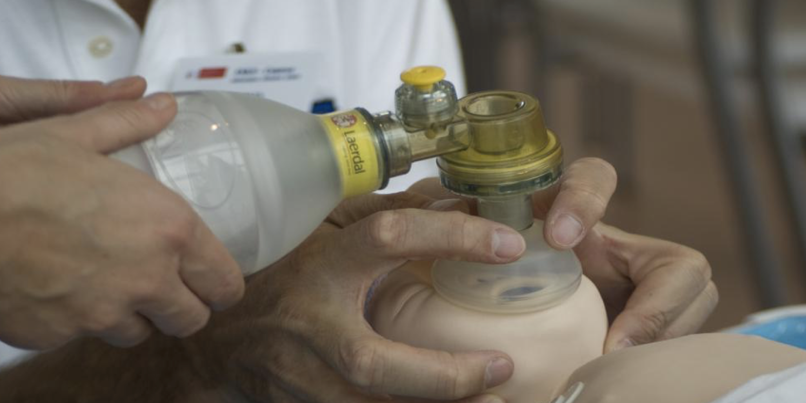
Inflační vdechy
hlavička do neutrální polohy
cílem je aerace plic = zvedání hrudníku
iniciálně FiO2 0.21
parametr úspěšného provzdušnění plic je TF
pokud se hrudník nezvedá – musíme něco změnit:
2 ruce na masce
změna polohy hlavy
odsátí (ne elektivně!)
zajištění DC – vzduchovod / LM / OTI
znovu přehodnotíme stav dítěte

Slide 39
Notes:
zbytek algoritmu pouze graficky

Slide 40
Zdroje:
Perkins, G. D., Gräsner, J. T., Semeraro, F., Olasveengen, T., Soar, J., Lott, C., ... & Zideman, D. A. (2021). European resuscitation council guidelines 2021: executive summary. Resuscitation, 161, 1-60.
ERC 2021 – Advanced Life Support – Course Manual
PROKOPOVÁ, Tereza, Tereza VAFKOVÁ, Václav VAFEK, Daniel BARVÍK, Martina KOSINOVÁ a Petr ŠTOURAČ. První pomoc. 1. vyd. Brno: Masarykova univerzita, 2022. Elportál. ISBN 978-80-280-0135-3.

